Slide 1
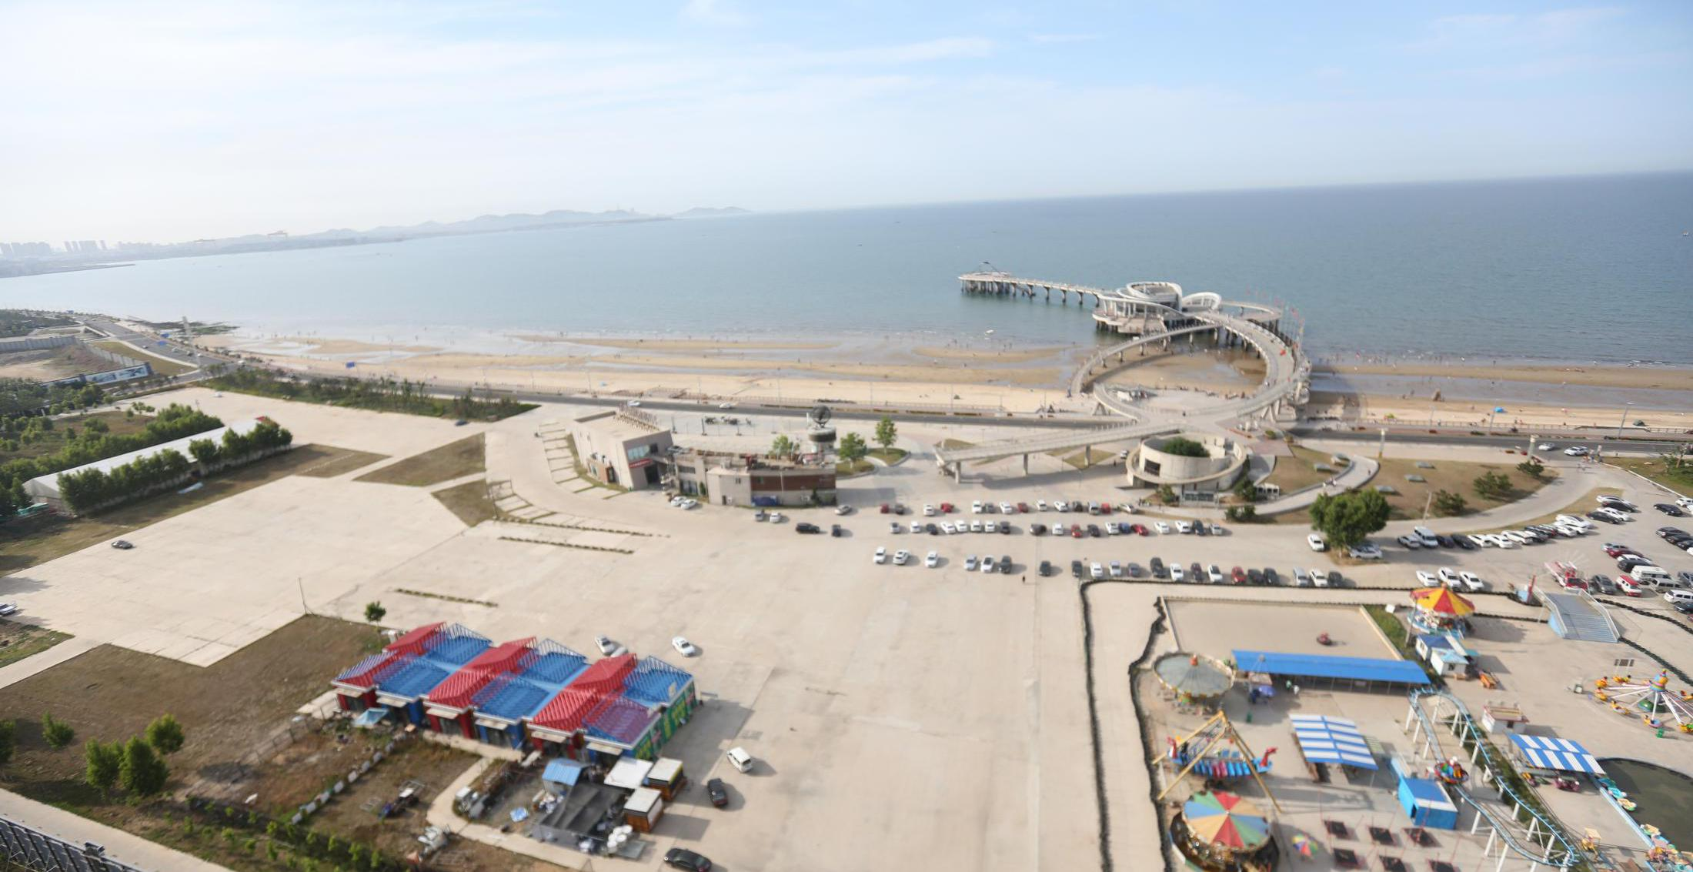
烟台天马栈桥试驾场地
烟台天马栈桥试驾场地，位于山东省烟台市天马栈桥附近，栈桥对面广场主打汽车室外活动场地，拥有三大尺寸不一试乘试驾，可封闭的户外场地。

Slide 2
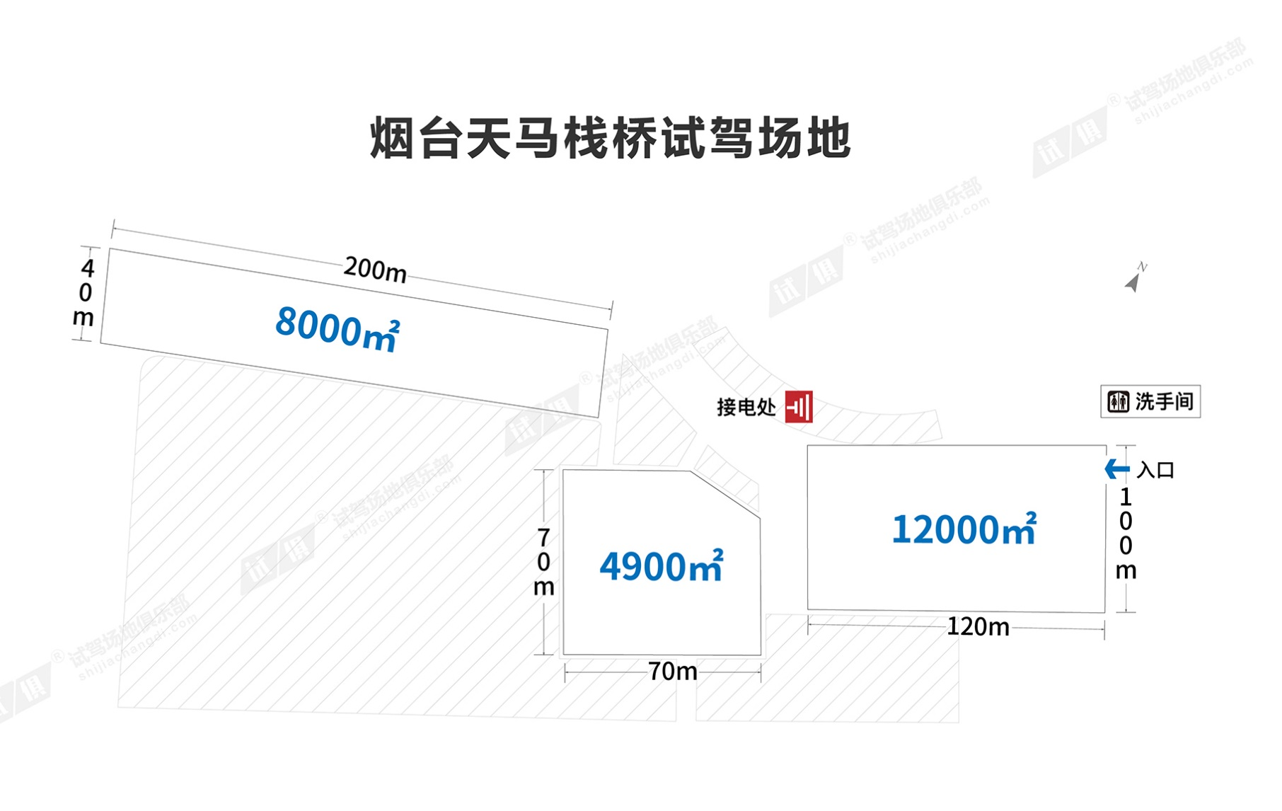
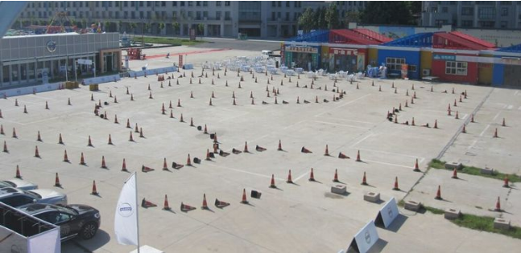
场地费用：2万/天
场地面积：宽40m*长200m
宽100m*长120m 70m*70m 水泥地面 可封闭
供电供水：380v/80A 50kw150kw 方便接水 固定洗手间
配套设施：停车位

Slide 3
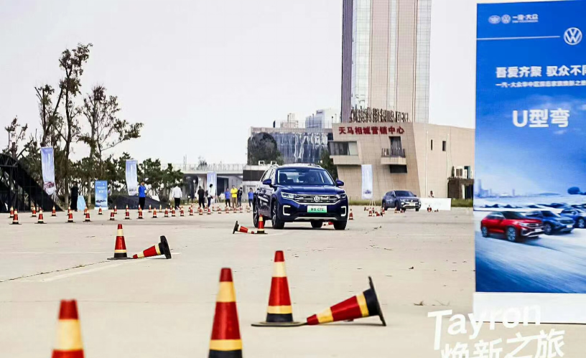
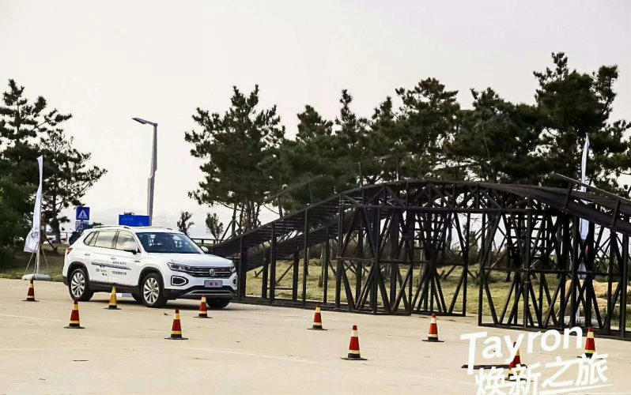

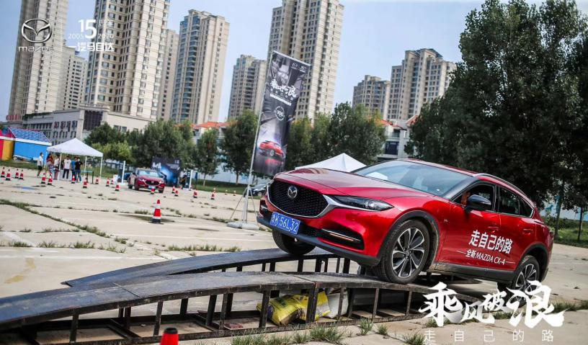

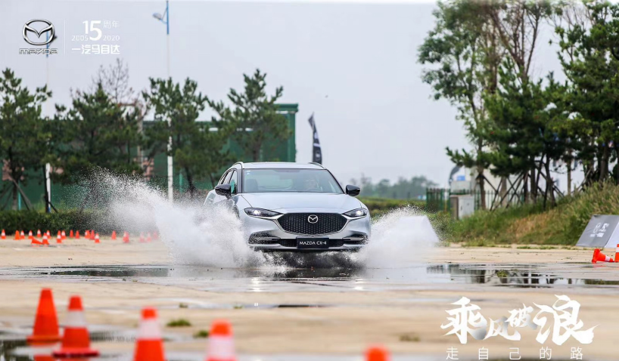
一汽大众探岳试驾品鉴会
一汽大众探岳试驾品鉴会
一汽大众探岳试驾品鉴会
全新马自达试驾会
全新马自达试驾会
全新马自达试驾会

